Slide 1



Slide 2
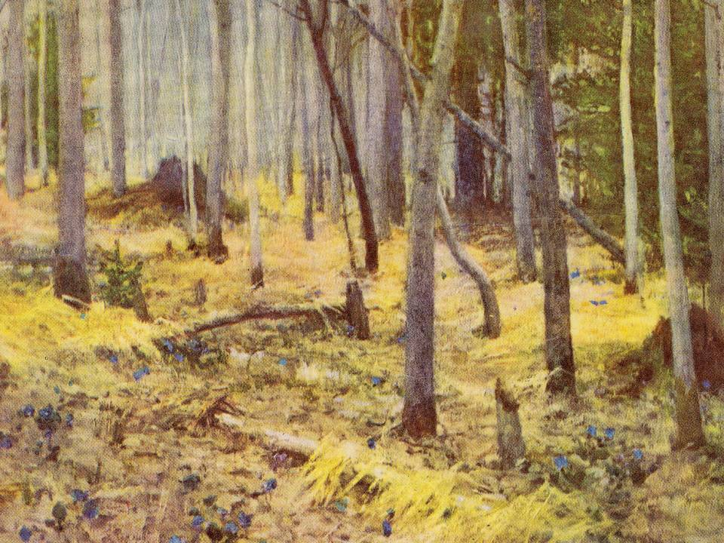

Slide 3


Slide 4
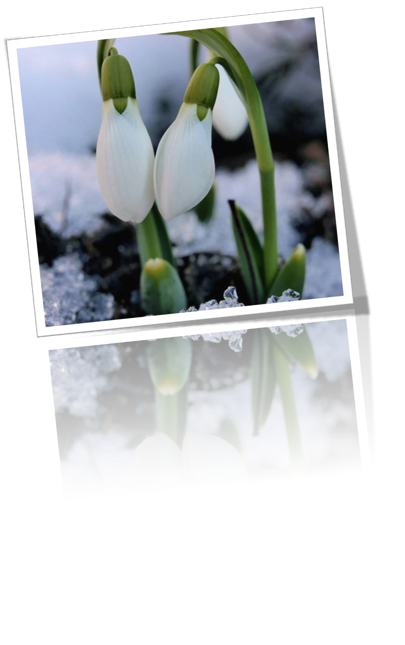

Slide 5
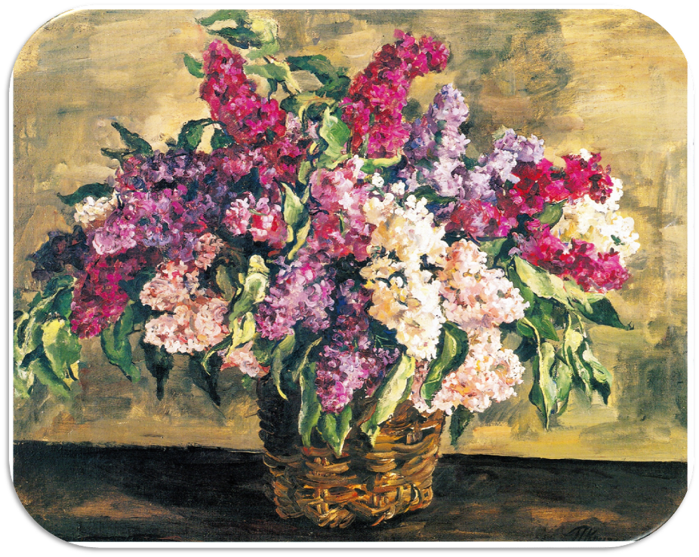

Slide 6


Slide 7
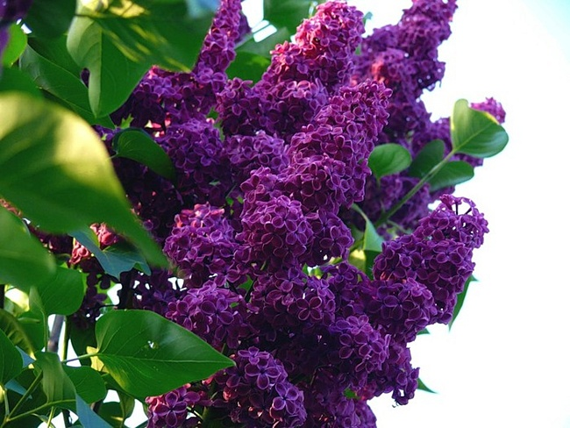

Slide 8



Slide 9
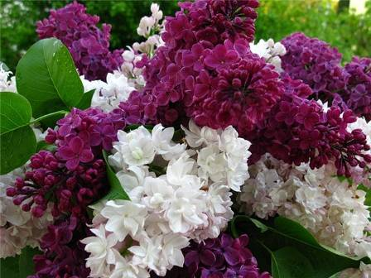
«… благоухает сирень, обещает весну, и так сладко, сладко обонять нежный запах и думать о том, что вот уже прошла зима и цветут деревья в радостном блаженстве…»
А. Куприн

Slide 10
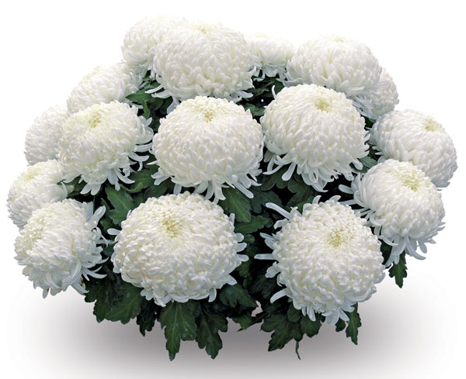

Slide 11
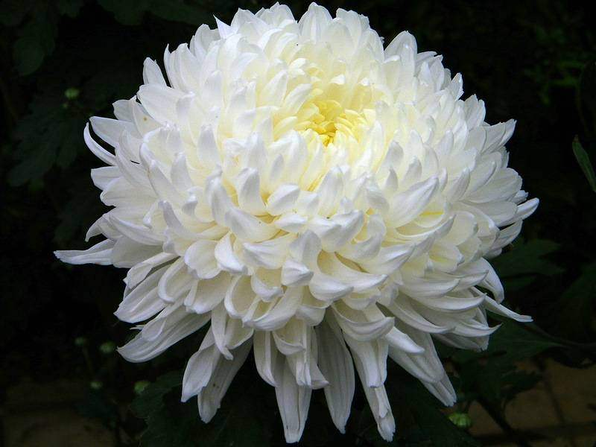

Slide 12
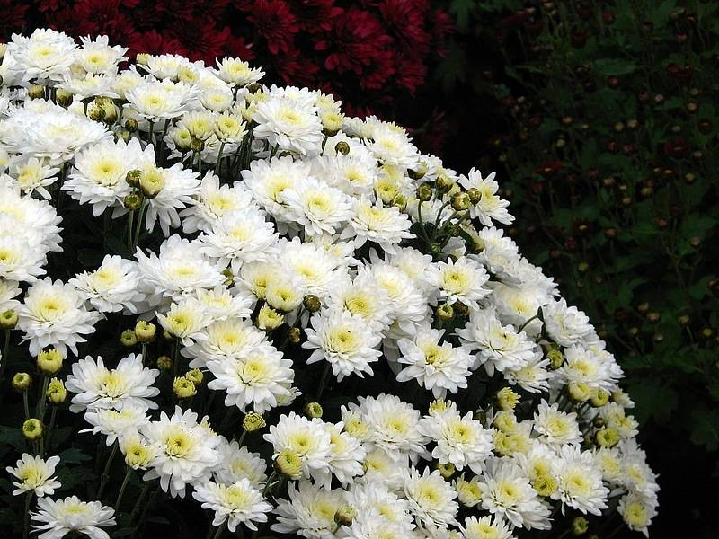

Slide 13
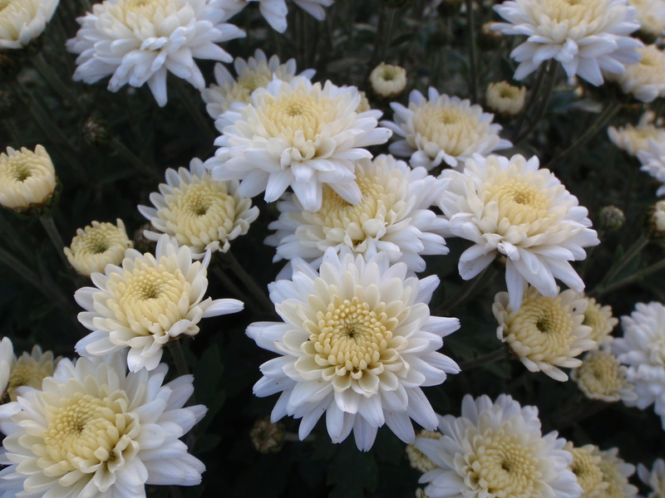

Slide 14
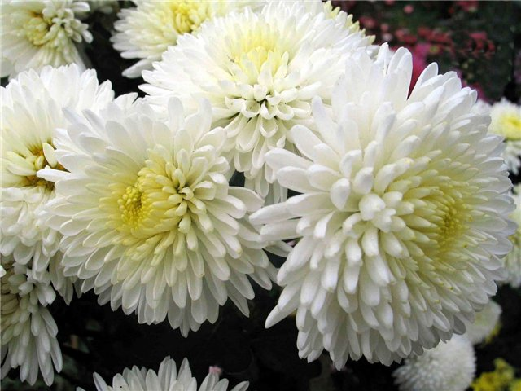

Slide 15

